Slide 1
Metabolismus specifických buněčných typů
Metabolismus buněk obecně
Glykolýza -> (β-oxidace FA) -> Krebsův cyklus -> OXPHOS
Vždy balancování v rámci potřeb energie x stavebních látek/intermediálních metabolitů x substrátů x stimulů
Specifické požadavky buněk
Quiescence – kmenové buňky; udržovací metabolismus, malá spotřeba, malá produkce
Proliferace – aktivované kmenové buňky, progenitory, nádorové buňky,... ; produkce intermediálních metabolitů
a anabolismus (syntéza) upřednostněny nad tvorbou energie štepením substrátů (katabolismus)
Práce – myocyty, neurony, epitelie,… ; hlavně produkce ATP (energie)
“Speciality” – erytrocyty, trombocyty, fagocyty, hnědé adipocyty,... ; specifické meziprodukty, ROS/RNS, teplo

Slide 2
Spící/
quiescentní buňky
glykolýza
Krebsův cyklus
OXPHOS
Proliferující buňky
Alternativní Krebsův cyklus
glykolýza
Krebsův cyklus
OXPHOS
Pracující buňky
Alternativní Krebsův cyklus
Krebsův cyklus
glykolýza
OXPHOS
Ovlivněno:
- dostupností substrátů (O2, AA, lipidy, glukóza/glutamin,…)
- vnějším řízením (růstové faktory / cytokiny / hormony,…)
Alternativní Krebsův cyklus
β-oxidace FA

Slide 3
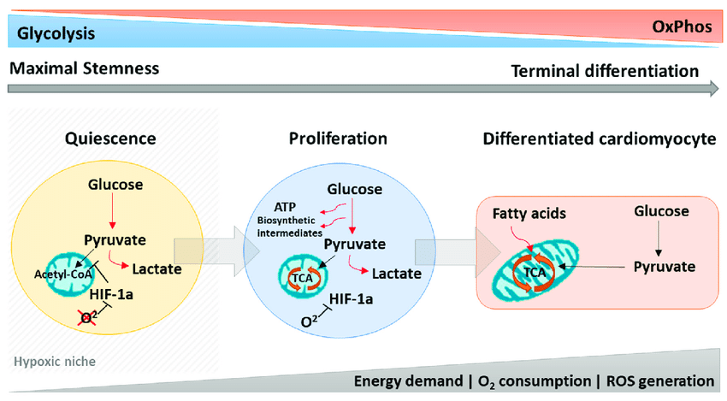

Slide 4
Glykolýza => tvorba ATP, prekurzory pro pentózový cyklus, intermediální metabolity pro syntézu některých AA,
tvorba acetátového zbytku jako substrátu pro Krebsův cyklus, syntézu FA,…
Pentózový cyklus => tvorba ribóz/nukleotidů, redukované kofaktory NADP,…
β-oxidace FA => tvorba acetylových zbytků jako substrátu pro Krebsův cyklus, redukované kofaktory NAD, FAD,…
Krebsův cyklus => redukce kofaktorů NAD a FAD, tvorba ATP, intermediální metabolity pro syntézu AA,...
Alternativní (+reversní) Krebsův cyklus => tvorba ATP, intermediálním metabolitů pro syntézu AA,
tvorba acetylového zbytku pro syntézu FA, redukované kofaktory NAD a FAD,…
OXPHOS => oxidace kofaktorů NADH a FADH2, tvorba ATP,..

Slide 5
Kmenové buňky
Somatické adultní kmenové buňky jsou pomalu proliferujicí/quiescentní, často v „hypoxickém“ prostředí
-> udržovací metabolismus:
- glykolýza = tvorba ATP
- pentózový cyklus = tvorba nukleotidů
- tvorba AA z glykolýzy a alternativního Krebsova cyklu minimální
- silně potlačený OXPHOS, minimum nezralých mitochondrií (hypoxie/HIF1)

Slide 6
Progenitory, potenciální (aktivované), embryonální (pluripotentí) a somatické embryonální kmenové buňky, obecně nezralé buňky => intenzivně proliferující buňky
Rychle proliferující, potřeba materiál pro buněčné dělení
=> glykolýza, pentózový + modifikovaný Krebsův cyklus, potlačený OXPHOS
Pro-proliferační transkriptom pod regulací vnějšími factory/faktory ontogeneze*,
=> mitogenní (FGF, EGF, IGF, Wnt…,), diferenciaci inhibující působky (Notch, LIF..)
Wartburgův efekt, často hypoxické prostředí –> podpora glykolýzy, alternativního Krebsova cyklu
UPC** – regenerace NAD+ pro štěpení substrátů a oxidaci produktů bez produkce ATP.
Podoba s buňkami nádorů
*Faktory ontogeneze – růstové faktory / morfogeny / cytokiny => regulace osudu buněk
**UPC (1,2,3) – uncoupling protein, tvoří póry ve vnitřní membráně mitochondrií pro H⁺ = inhibice tvorby ATP

Slide 7
Nádorové buňky = nezralé buňky
Rychle proliferující, metabolismus podobný* jak progenitory a proliferující kmenové buňky
*Fenotyp není nastaven/regulován faktory ontogeneze, ale:
Změna exprese a/nebo aktivitu modulující mutace příslušných komponent drah transdukce signálu
a regulace genové exprese
Změna exprese a/nebo aktivitu modulující mutace příslušných enzymů metabolických drah

Slide 8
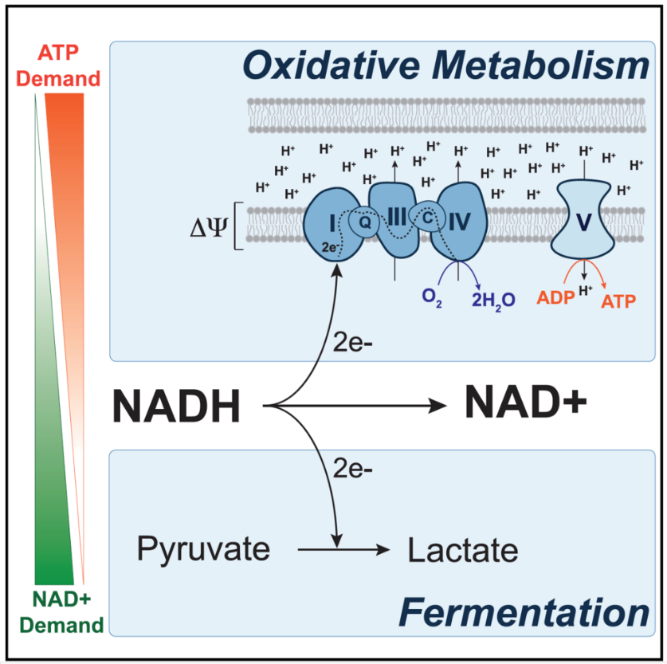
Základní rozdíl v energetickém metabolismu u diferencovaných/zralých proti nezralým buňkám
Zralé buňky – metabolismus se řídí hlavně dostupností a kapacitou pro využití O₂
Nezralé buňky – metabolismus je řízen požadavky na buněčné dělení, proliferaci
Zajištění oxidace/redukce kofaktorů

Slide 9
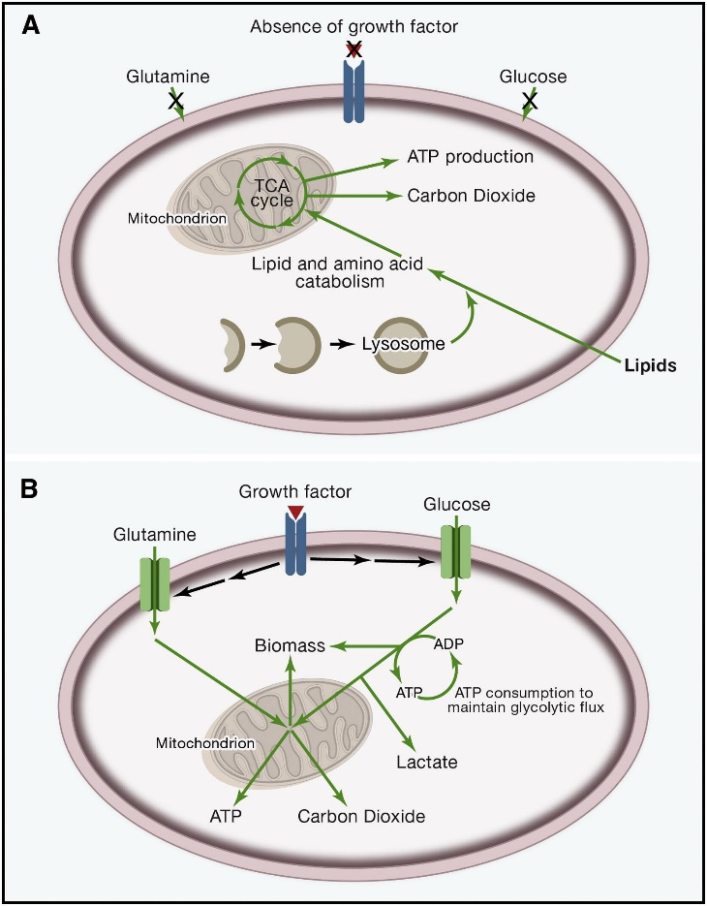
A) Quiescentní buňky bez vnějších pro-metabolických stimulů,
Nízká úroveň metabolismu, snížený příjem nutrientů (substrátů),
častá autofagie, při přístupu O₂ jeho využití pro OXPHOS.
B) Proliferující buňka pod instrukcí vnějších stimulů (růstové faktory),
zvýšený příjem substrátů, Krebsův cyklus hlavně produkce
intermediálů pro výstavbu, OXPHOS potlačen

Slide 10
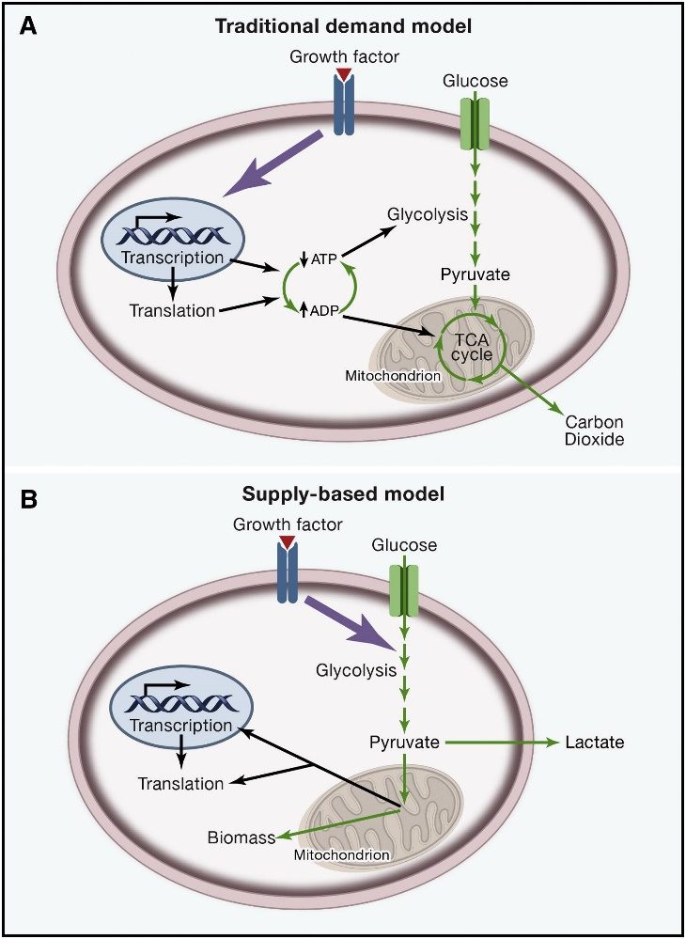
Indukce metabolismu vnějšími stimuly (růstové faktory)
A) Nepřímo indukcí exprese genů zprostředkovávající příjem
a přeměnu substrátů
B) Přímo aktivací/translokací transportérů zajišťující přísun substrátů
(typicky Insulin x přenašeč glukósy)

Slide 11
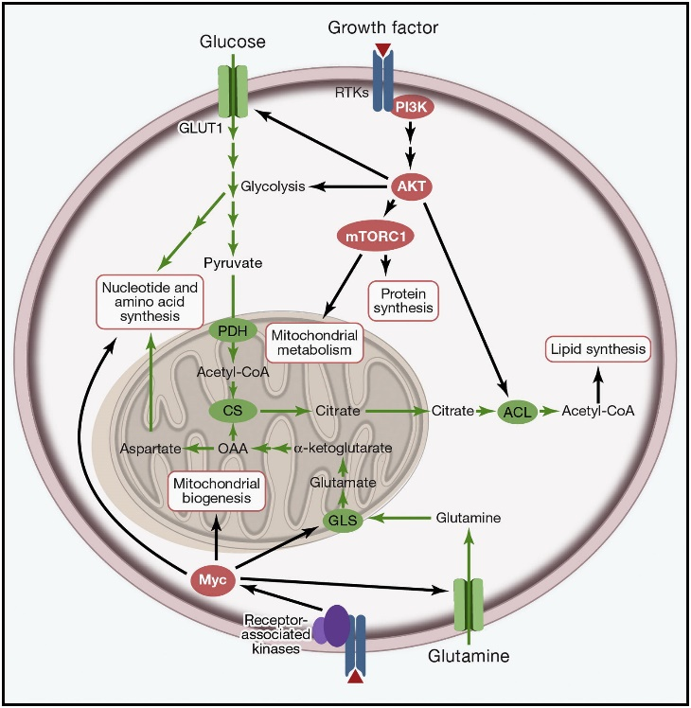
Onkogení* stimulace příjmu substrátů
a syntézy zprostředkované signalizací
tyrosinkinázy receptoru růstového faktoru
a dráhy PI3K>>Akt(PTEN**)>mTORC1
*Účast prooncogenů / oncogenů
**PTEN – Phosphatase and tensin homolog, nádorový supresor

Slide 12
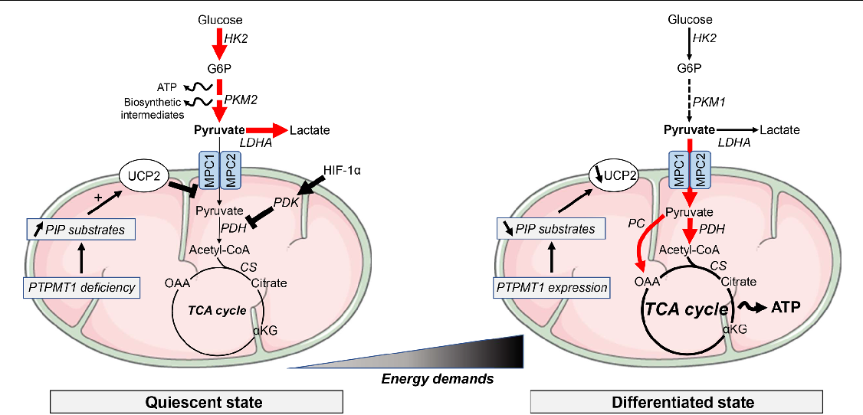
Úloha isoforem pyruvát kinázy (PKM1,2) pro buněčnou proliferaci & Watburgův efekt
PKM1,2 – pyruvát kináza1,2, koncový krok v glykolýze
PKM1 – vysoce aktivní, podpora glykolýzy, velká produkce pyruvátu pro Kreb. cyklus/pro laktát* u zralých, neproliferujících buněk
PKM2 – nízká aktivita, zpomalení glykolýzy = nárůst koncentrace intermediálních produktů pro pentózový cyklus a syntézu AA
* V závislosti na dostupnosti O₂

Slide 13
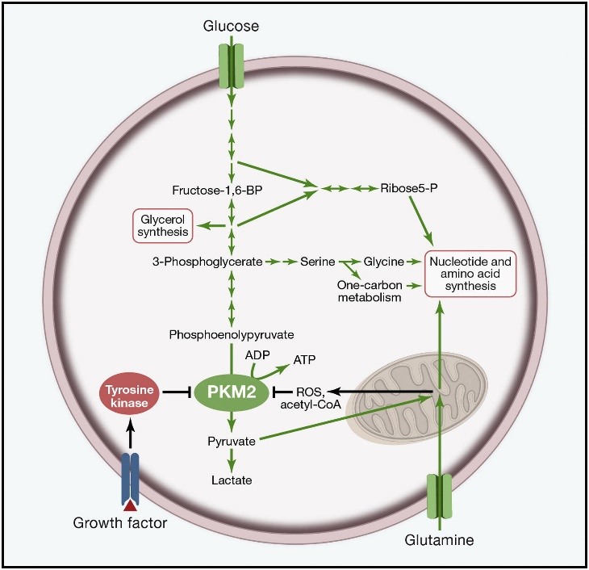
Exprese a aktivita PKM2 je regulována
Vnějšími stimuly a metabolismem mitochondrií
Inhibována tyrosin kinásami, ROS, acetylací
=> Zvýšení příjmu substrátů a zvýšení
intermediálů z glykolýzy a Krebsova cyklu
pro anabolismus (nukleotidy, AA pro proteiny)

Slide 14
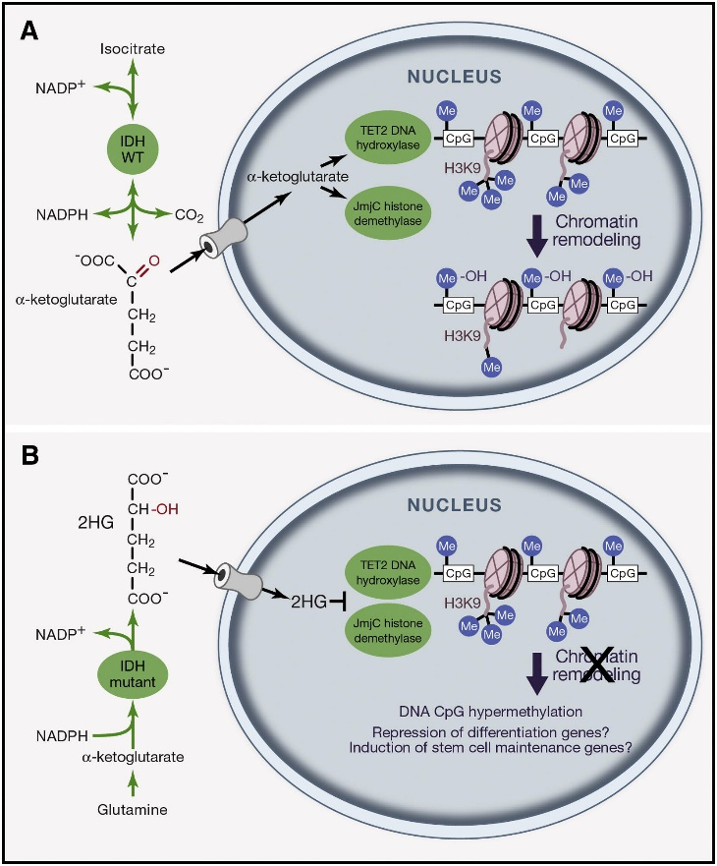
A)
Isocitrát dehydrogenáza (IDH1,2) –>
isocitrát na α-ketoglutarát*
B)
Mutované, s nádory asociované IDH1 (cytoplasmatická)
a IDH2 (mitochondriální) - >
a-ketoglutarát na 2-hydroxyglutarát (oncometabolit)**
*α-ketoglutarát substrát zde pro enyzmz epigenetických regulací:
- TET2 DNA hydroxyláza –>
5-methylcytosine na 5-hydroxymethylcytosine = demethylace CpG
JmjC domény histonových demethylás
**2-hydroxyglutarát obecně inhibuje dioxygenázy, zde TET2, JmjC
= inhibice změn v genové expresi a diferenciace
asociován i s hypoxickou odovědí a s utilizací glutaminu
v normoxii u zdravých buněk praktiocky nepřítomen

Slide 15
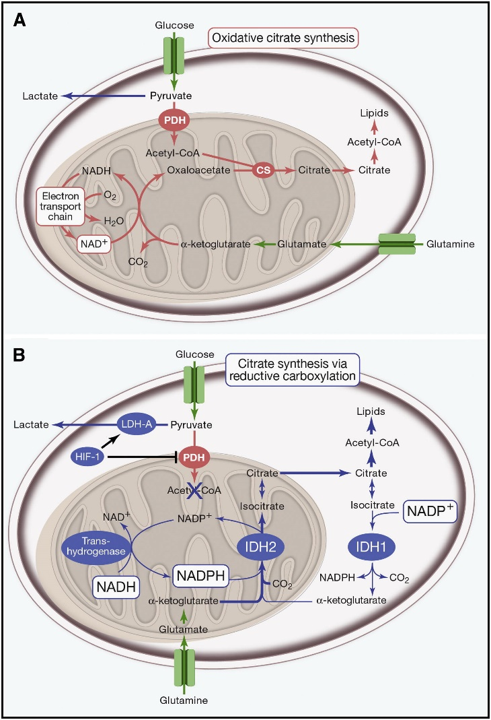
Redukční metabolismus glutaminu aktivovaný hypoxií/HIF1
A) Normoxie – glutamin utilizovaný v Krebsově cyklu za tvorby
redukovaných kofaktorů a tvorby ATP v OXPHOS + citrát pro syntézu FA,
α-ketoglutarát -> sukcinát
B) Hypoxie - alternativní dráha Krebsova cyklu, reverzní syntéza citrátu
prostřednictvím IDH2 (mitochondriální isocitrát dehydrogenáza 2)
Podpora syntézy lipidů u proliferujících buněk z α-ketoglutarát -> citrát
(kmenové, progenitory, nádorové)

Slide 16
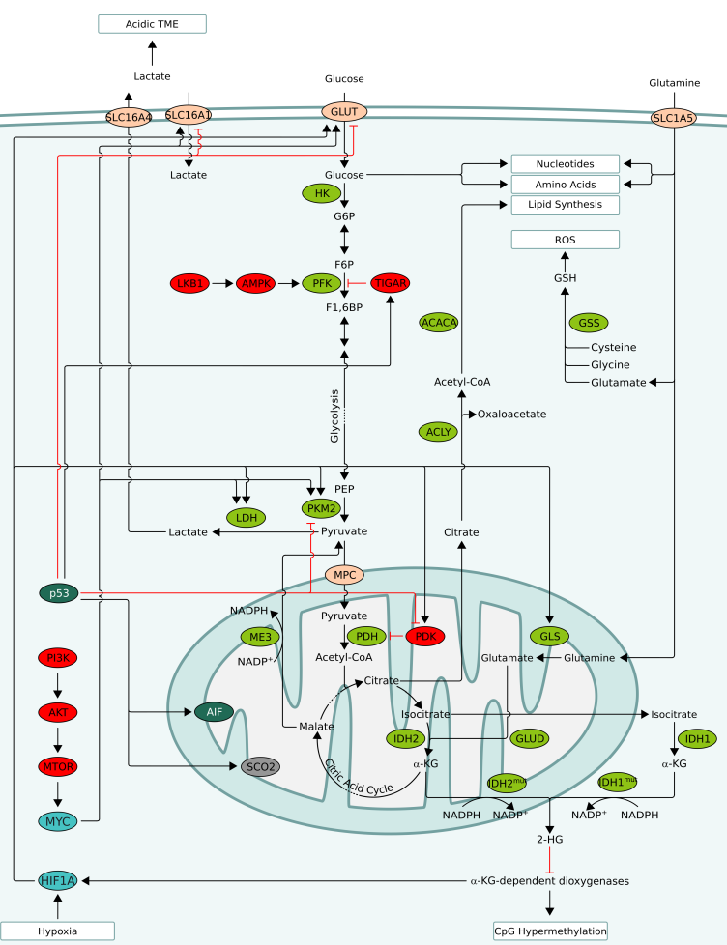
Výše zmíněné procesy jsou spojeny s tzv.
WARTBURGOVÝM EFEKTEM
=> potlačený OXPHOS i za dostatky O₂
=> „podpora“ glykolýzy, zvýšený příjem glukózy a glutaminu
=> zvýšený příjem FA*
=> posílená tvorba intermediálních metabolitů pro syntézy
látek potřebných pro buněčnou proliferaci – nukleotidy,
FA -> lipidy, AA-> protein
=> potlačena epigenetické regulace vedoucí ke změně
transkriptomu = Inhibice diferenciace
*

Slide 17
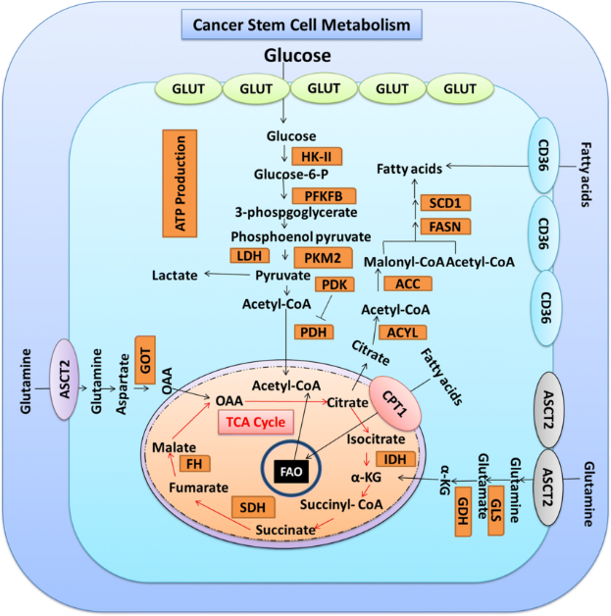
Zvýšená utilizace FA
proliferujícícmi nádorvými/kmenovými buňkami
- Příjem FA prostřednictvím CD36 (glykoprotein vázající FA)
- Tvorba Acetyl-CoA β-oxidací z FA v mitochondriiích
- Tvorba citrátu citrát syntázou z Acetyl-CoA
CPT1 Karnitin palmitoyltransferáza 1 – vazbou Acetyl-CoA/FA
na karnitin, umožnujě jejich transport do mitochondrií

Slide 18
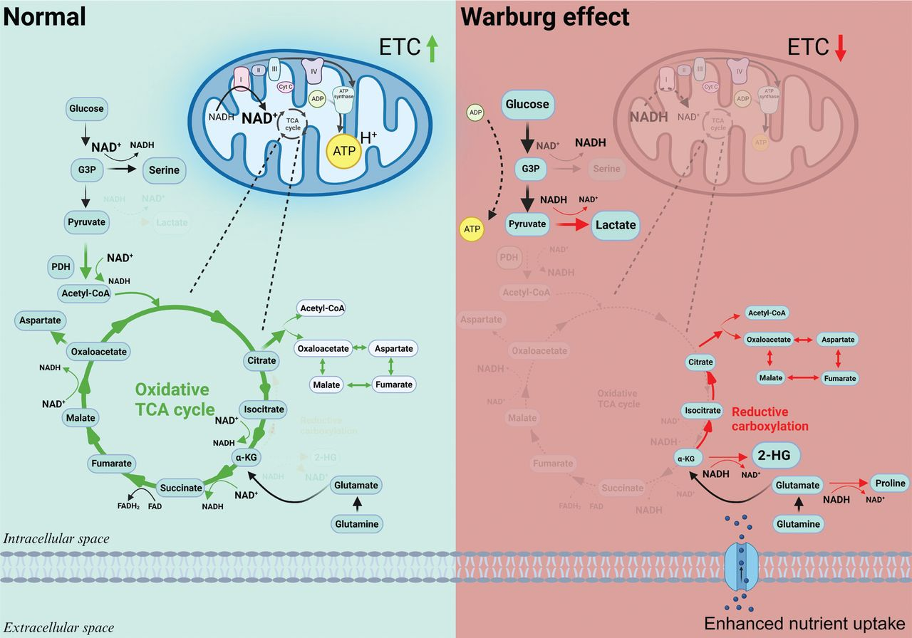

Slide 20
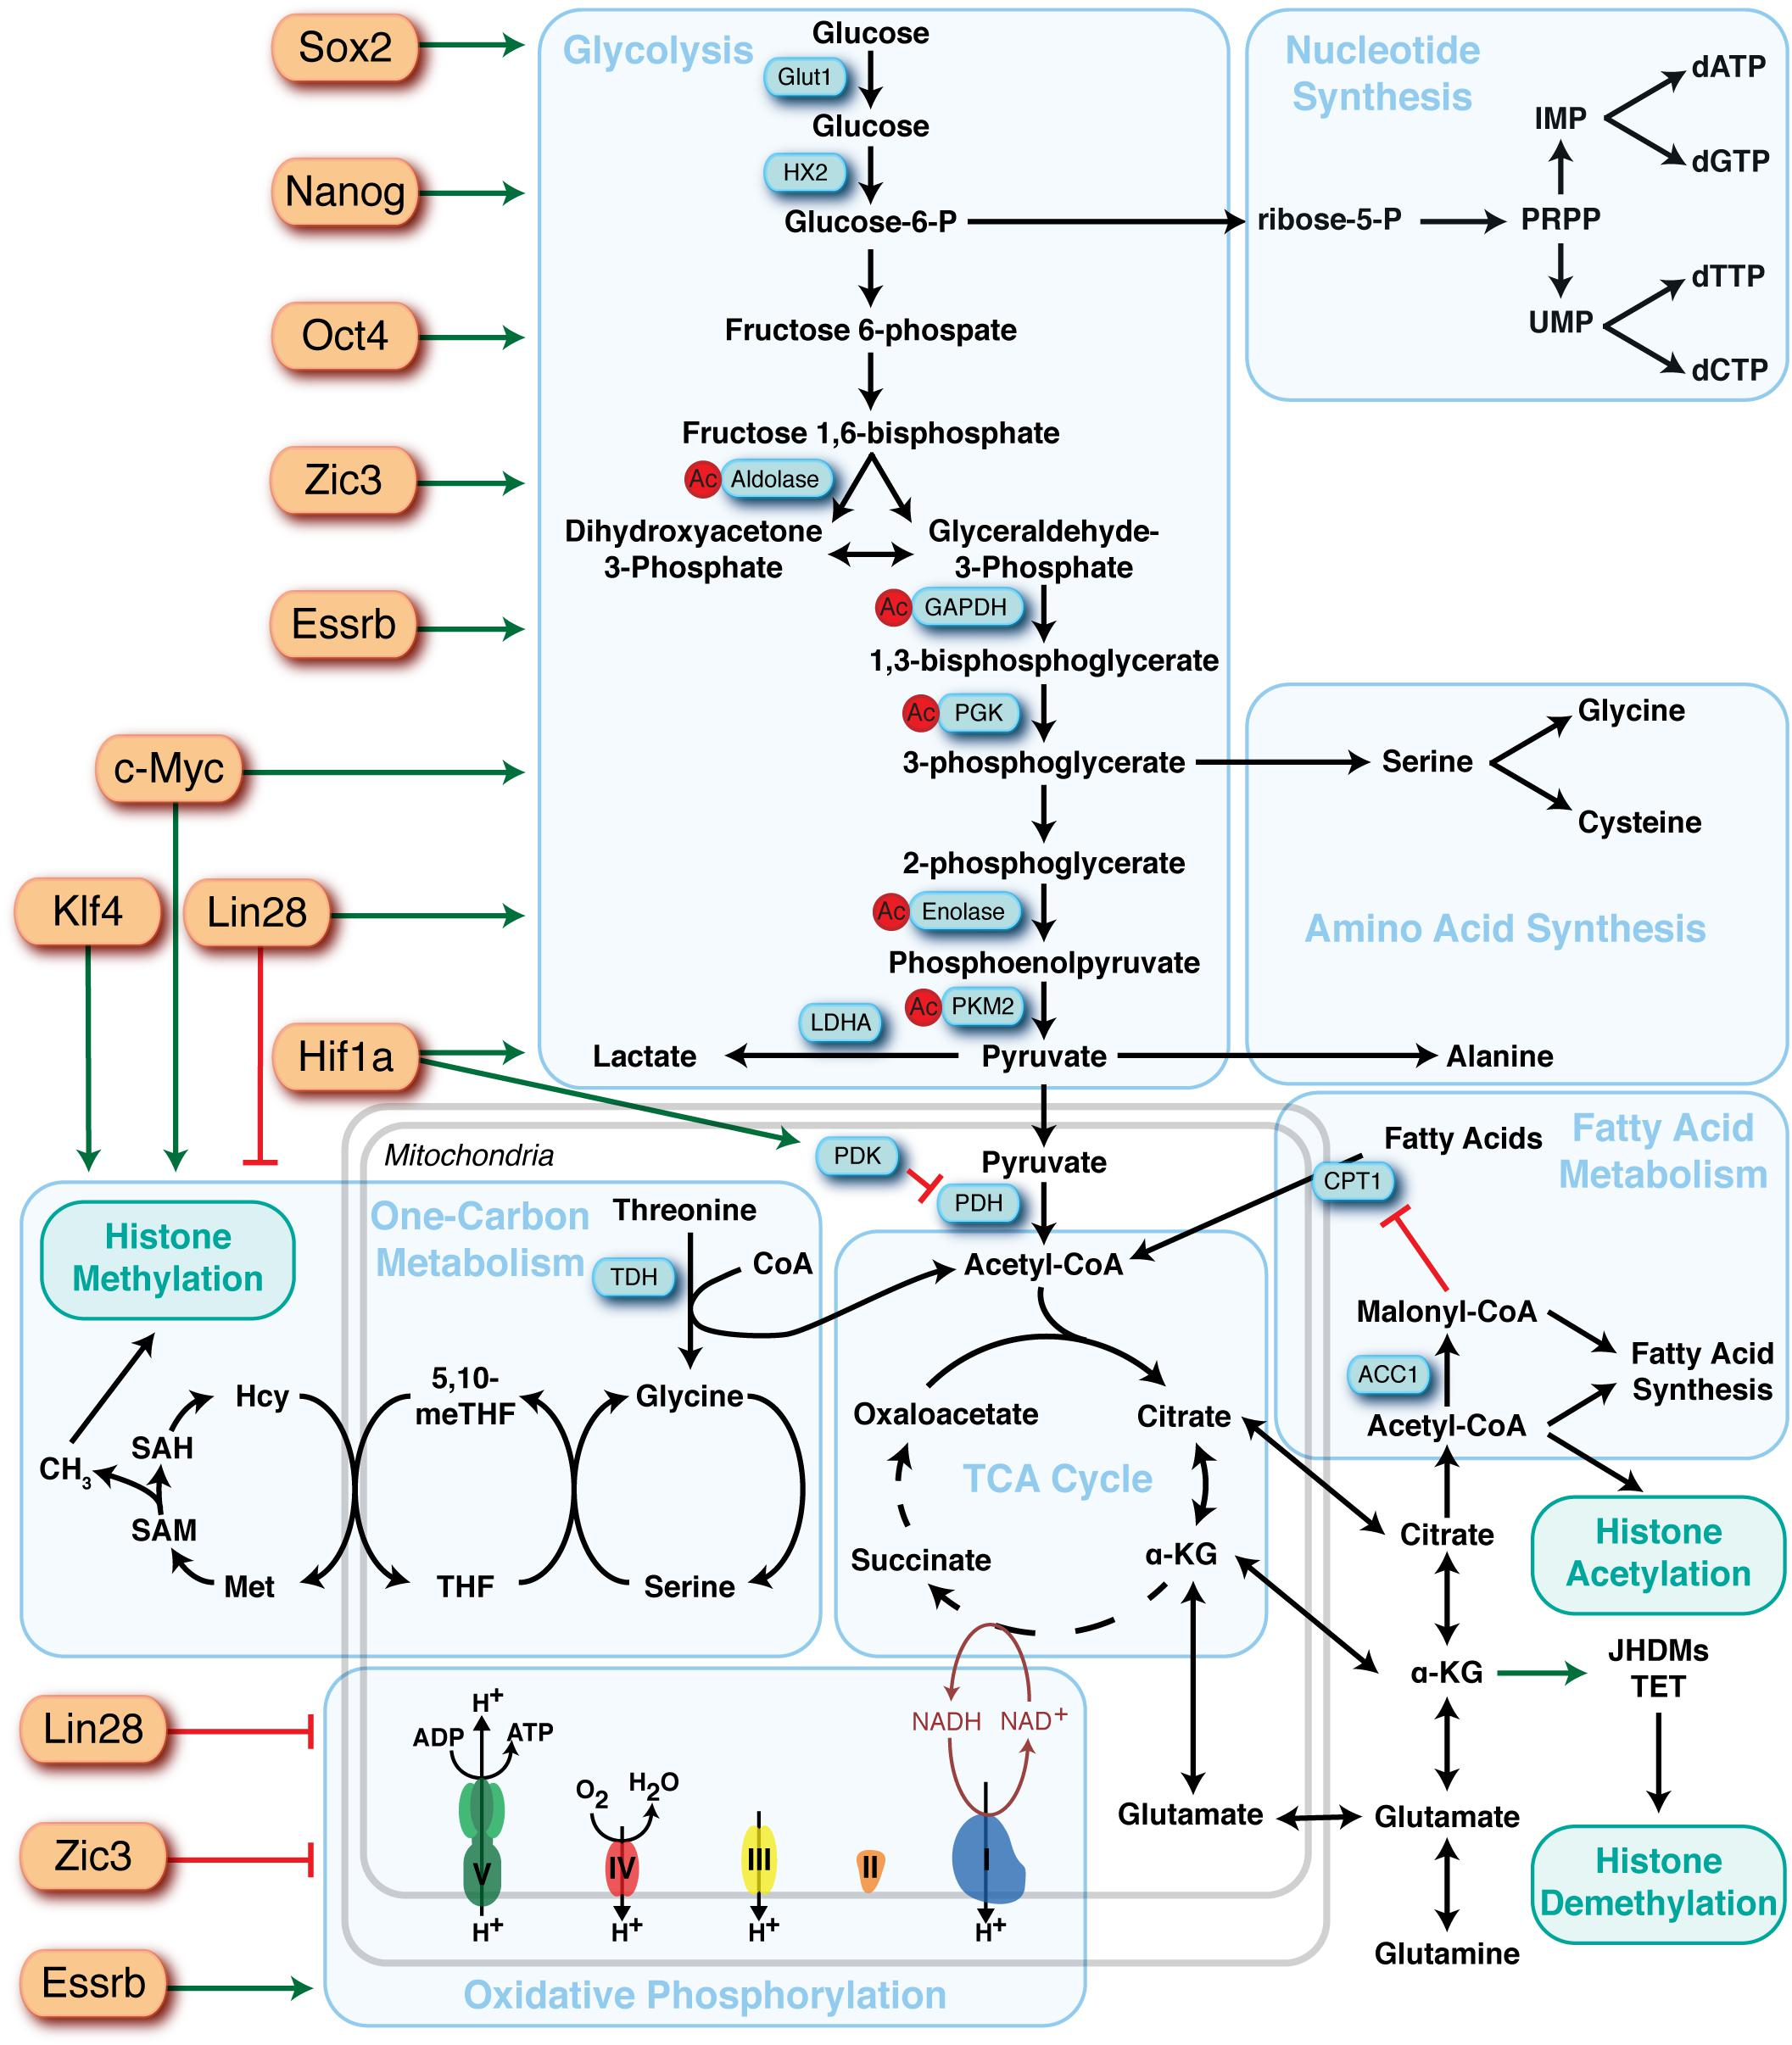
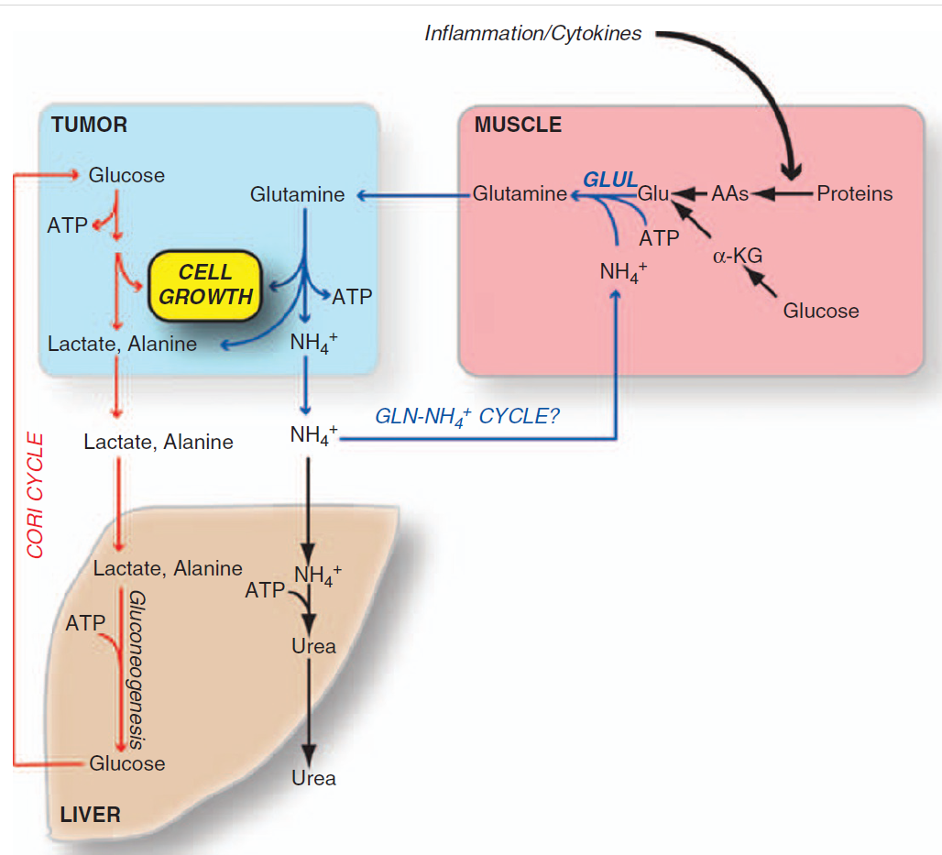
Příklady transkripčních faktorů
spojených s regulací metabolismu
Zapojení ostatních tkání
v proliferaci buněk

Slide 21
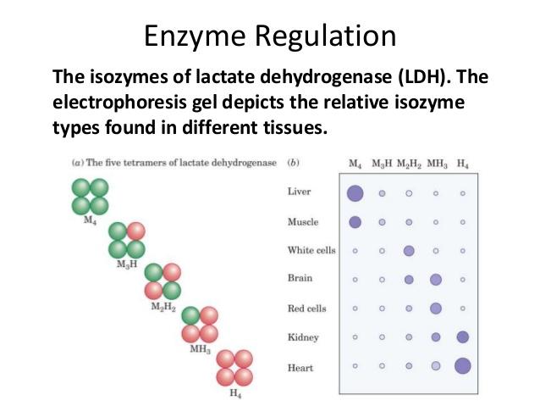
Alosterická regulace laktát dehydrogenázy (LDH)
laktát <=> pyruvát na tkáňové úrovni (savci)
V IV III II I

Slide 22
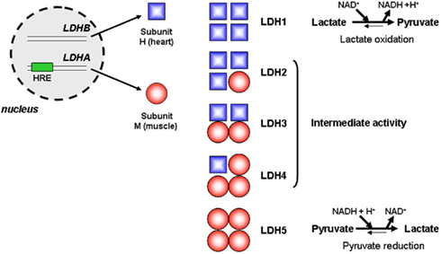
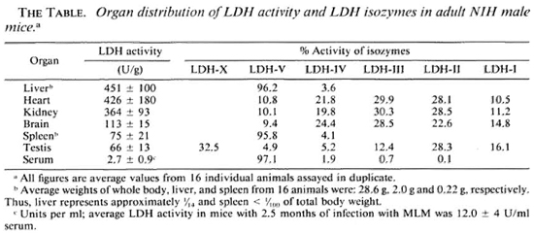

Slide 23
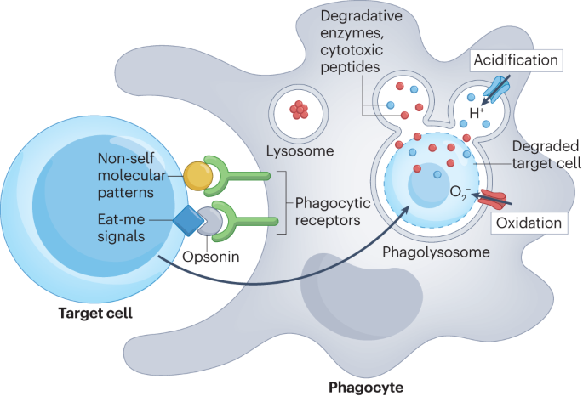
Fagocyty – fagocytósa/oxidativní vzplanutí
Stimulace fagocytů
(protilátky s antigenem, komplement, cytokiny, opsoniny, LPS,…)
Tvorba reaktivních kyslíkových radikálů a oxidů dusíku
(likvidace patogenu ve fagosomu)
Nárůst spotřeby O₂
Zvýšení příjmu glukósy (pentózový cyklus)
Utilizace argininu (NO, ONOO)
Zvýšení produkce NADPH (např. pentózový cyklus)
Nárůst spotřeby energie
Zvýšení ochrany proti ROS/NOS – antioxidační mechanismy (metabolismus glutathionu a thiredoxinů)
Úloha na NADPH závislých oxidáz (NOX1-4, DUOX1,2), fagocyty NOX2
Úloha NO syntásy (NOS; e-endoteliální, n-neurální, i-indukovaná), fagocyty iNOS

Slide 24
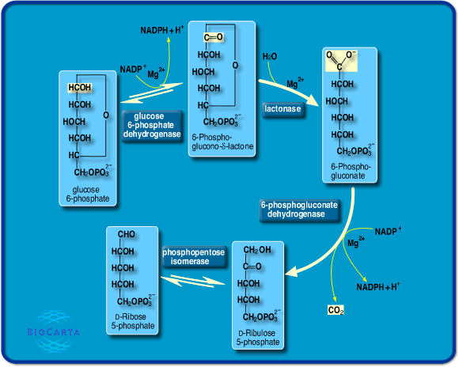
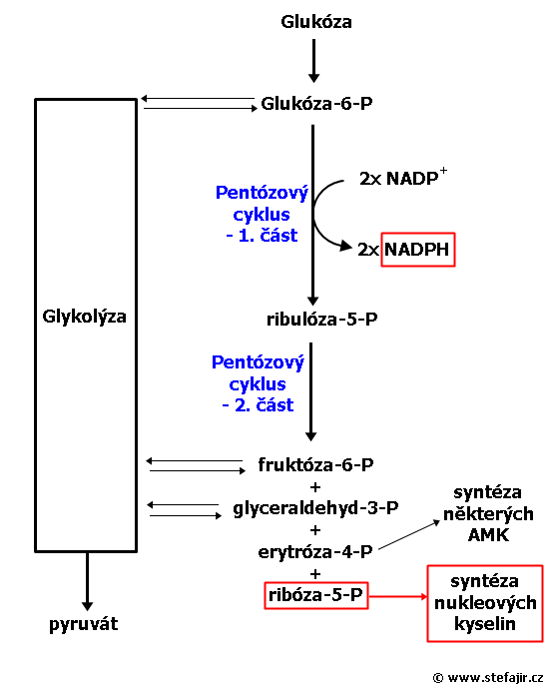
Pentózový cyklus

Slide 25
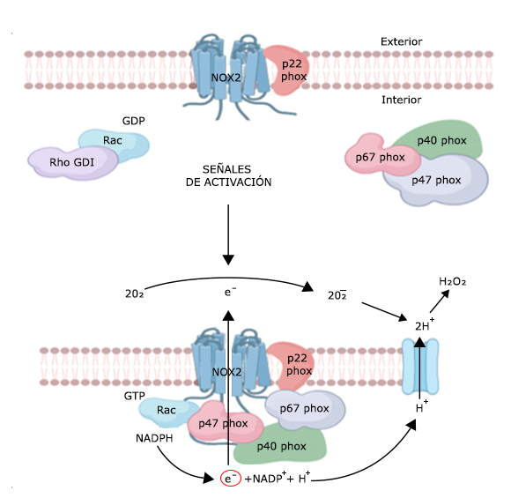
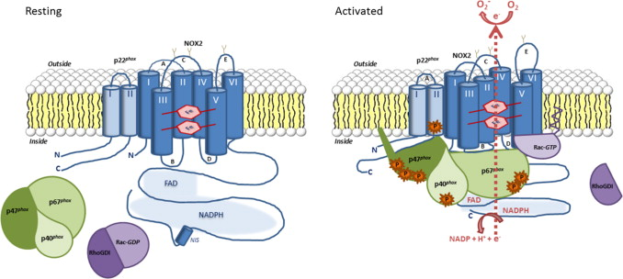
Na NADPH závilá oxidása
Tvorba superoxidu O₂⁻ a peroxidu vodíku H₂O₂

Slide 26
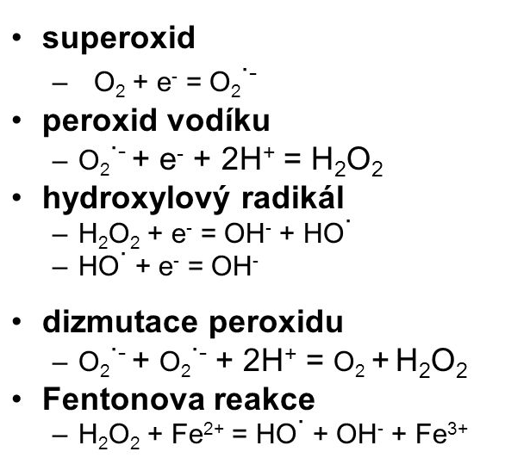
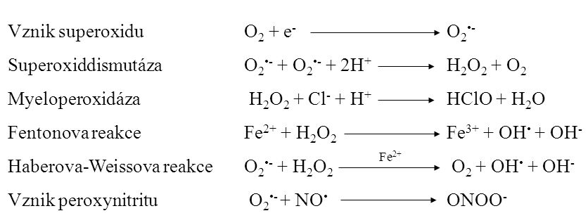
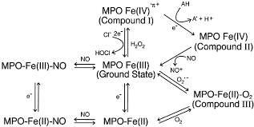
Výběr ROS produktů oxidativního vzplanutí
Superoxidový anion - O₂⁻ (NOX)
Peroxid vodíku - H₂O₂ (superoxid dismutása)
Singletový kyslík - ¹O₂ (superoxid dismutása)
Kyselina chlorna - HOCl (myeloperoxidása)
Hydroxylový radikál – OH⁻
Myeloperoxidása - MPO

Slide 27
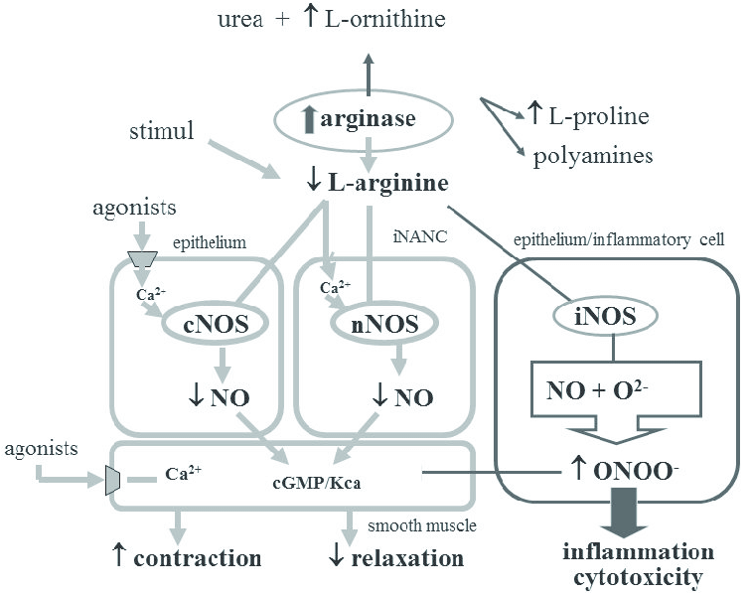
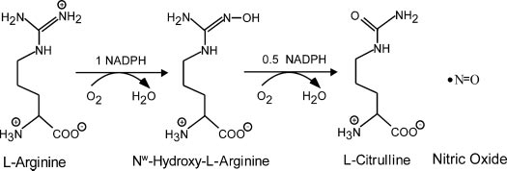
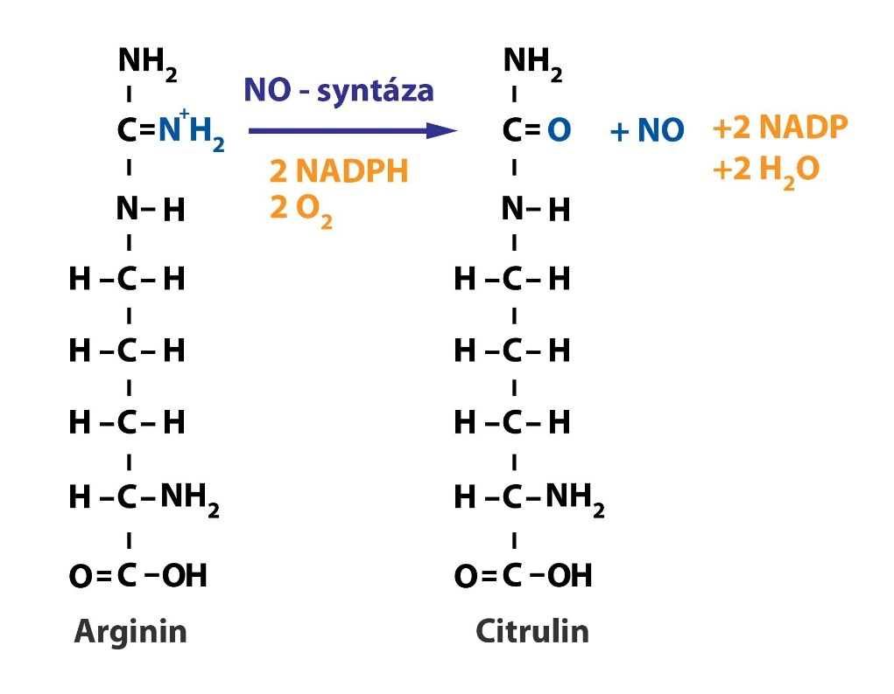
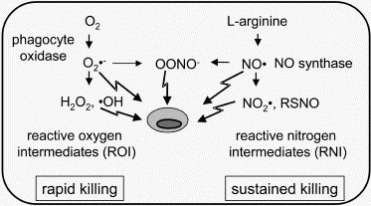
NO syntása – produkce NO

Slide 28
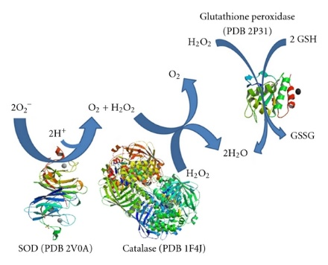
Detoxikace ROS - enzymy
superoxid dismutáza
kataláza
glutathione peroxidáza
…

Slide 29
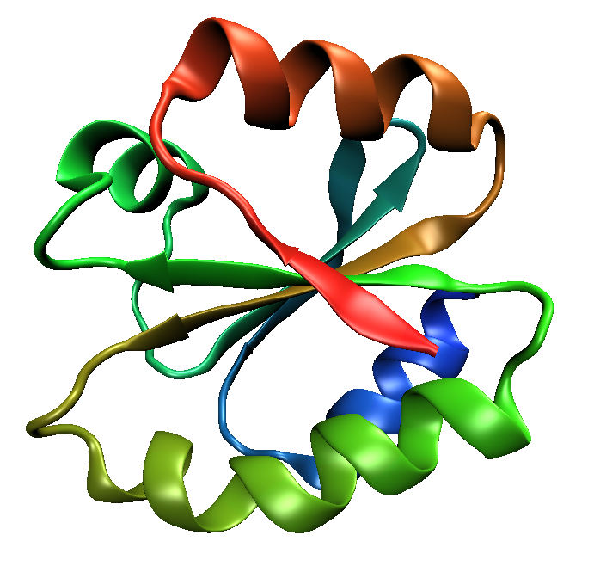
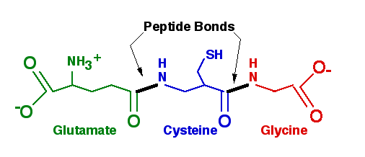
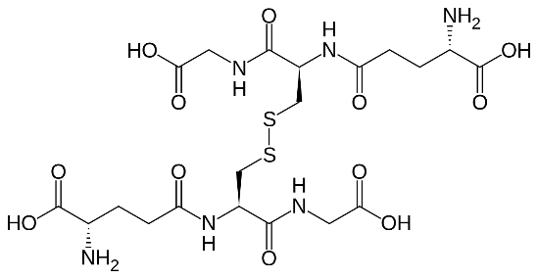
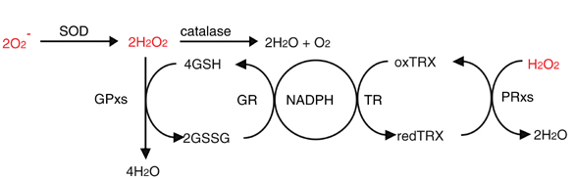
Detoxikace ROS – neenzymatické antioxidanty
      Thioredoxiny (Trx1,2,3) a glutaredoxiny (Grx1,2)
        - malé peptidy s aktivním disulfidovou skupinou)
        Trx reduktázy (3): Trx1 a TrxR1 – cytosol, nukleus
        Trx2 a TrxR2 – mitochondrie
        - Grx reduktázy (2): Grx2 a GrxR2 – mitochondrie, nukleus
      Glutathion (γ-glutamyl-cystinyl-glycine; GSH)
oxidace
GSH
GSSG
GSH reduktáza
+ kys. Askorbova (vit. C)
+ tocoferol, (vit. E)
+ kyselina močová
+…

Slide 30
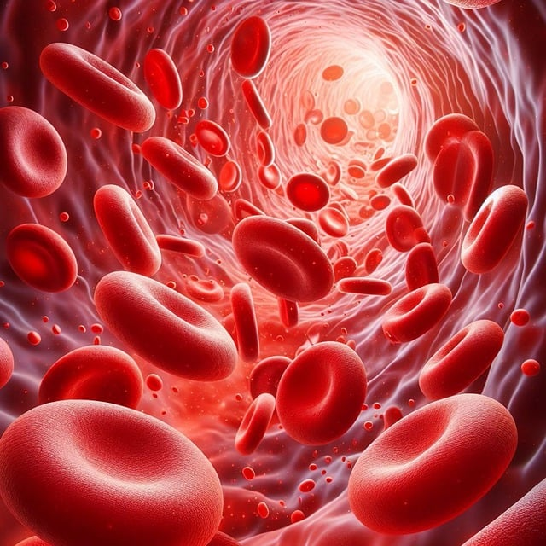
Erytrocyty_{savčí} - přenos O₂ a CO₂, zapojení do acidobazické homeostáze
Nemají jádro, mitochondrie, endoplasmatické retikulum => Nemají možnost proteosyntézy (120 dnů) a OXPHOS
Metabolismus erytrocytu
Glykolýza (ATP)
Pentózový cyklus (regenerace a produkce glutathionu,..)
Metabolismus adenosinu (ATP; aktivace trombocytů)
Rapoport-Leubering cyklus (Rapoport-Leubering shunt)
(Syntéza hemu/porphyrinu – erytroblast/retikulocyt)

Slide 31
Metabolické dráhy v erytrocytu
AK-adenylátkinasa, HK - hexokinasa, GPI - glukosa-6fosfátisomerasa, PFK - fosfofruktokinasa, GAPDH - glyceraldehyd-3-fosfátdehydrogenasa, PGK - fosfoglycerátkinasa, PGM - fosfoglycerátmutasa,
PK -pyruvátkinasa, LDH - laktátdehydrogenasa, TPI - triosafosfátisomerasa, Cb5R - cytochrom-b5-reduktasa, BPGM - bisfosfoglycerámutasa, MPGM - monofosfátglycerátmutasa, GGCS - γ-glutamylcysteinsynthetasa, GS - glutathionsynthetasa,
GPx - glutathionperoxidasa, GR - glutathionreduktasa, G6PD - glukosa-6-fosfátdehydrogenasa, 6PG - 6-fosfoglukonolakton, ADPRT - adeninfosforibosyltransferasa, ADK - adenosinkinasa, ADA - adenosindeaminasa, 5´N - 5´-nukleotidasa, AK - adenylátkinasa, GSH - redukovaný glutathion, GSSG – oxidovaná forma glutathionu (upraveno dle Kaushansky et al., 2010).

Slide 32
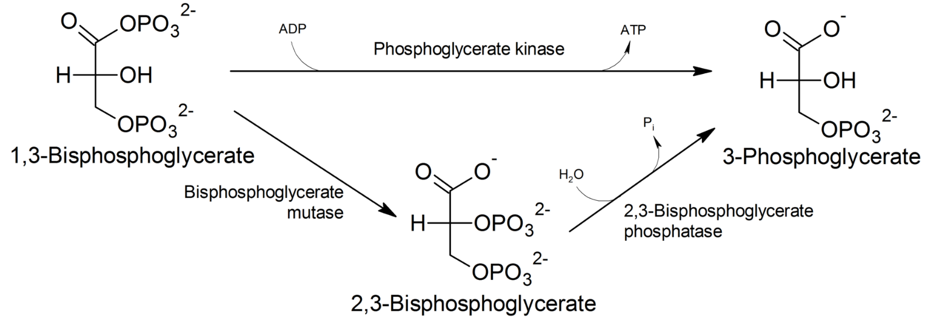
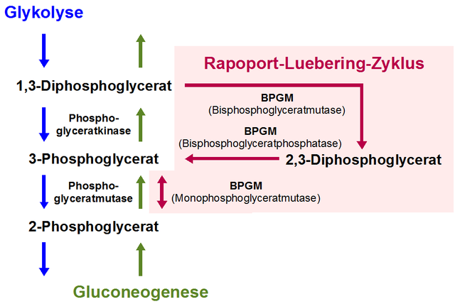
Rapoport-Lueberingův cyklus
2,3-B(D)PG – podporuje uvolnění O₂ z hemoglobinu
- Intenzita syntézy závisí na pH

Slide 33
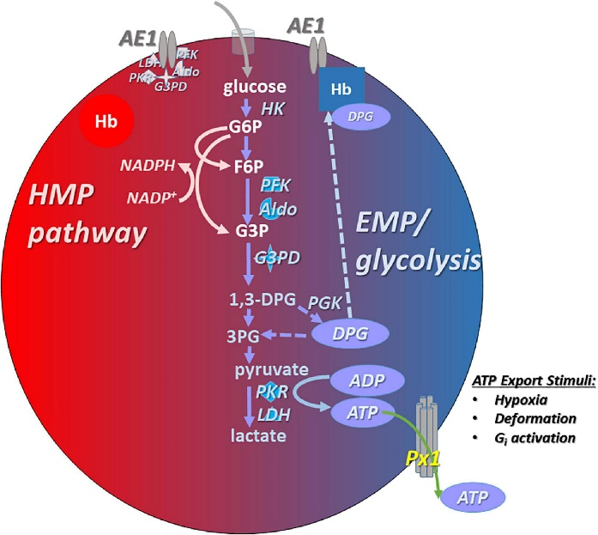
Produkce ATP erytrocytem

Slide 34
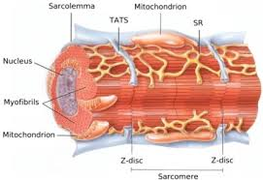
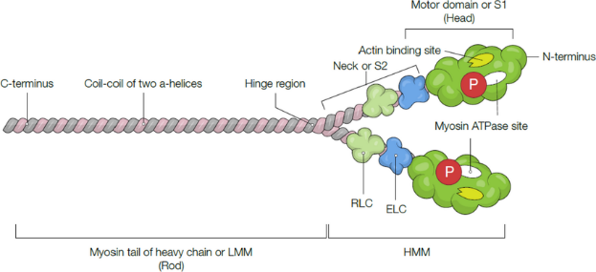
Myocyty
Preference produkce ATP => práce, dominuje OXPHOS
Ale různé podmínky / dostupnost zdrojů + různé požadavky
Rychle, silné svaly x pomalé vytrvalé => nastavení metabolických drah – glykolýza x OXPHOS
Nastavení buňky - isoformy myozinů, četnost a zralost mitochondrií
+/- mitochondrie – Glykolýzy (rychlost) x OXPHOS (vytrvalost) => nároky na redoxní rovnováhu
Různé myoziny – isoformy težkých řetezců – různá sensitivita na hladinu ATP, Ca²⁺, pH (laktát)
+ odpovídající isoformy lehkých řetězců
RLC – regulační lehký řetězec
ELC – esenciální lehký řetězec

Slide 35
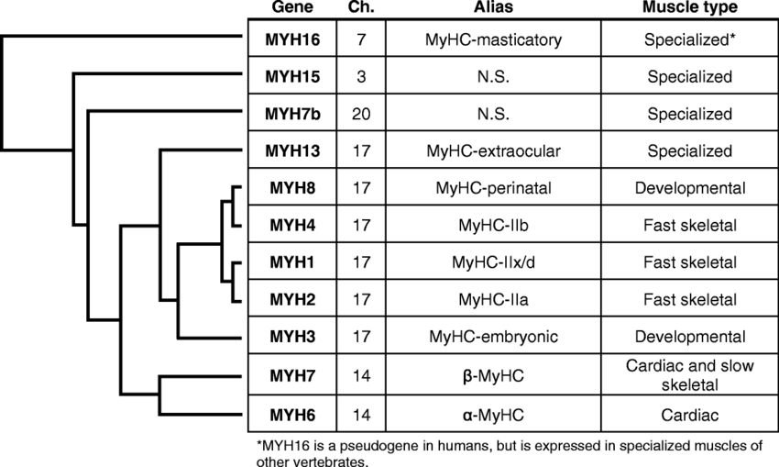
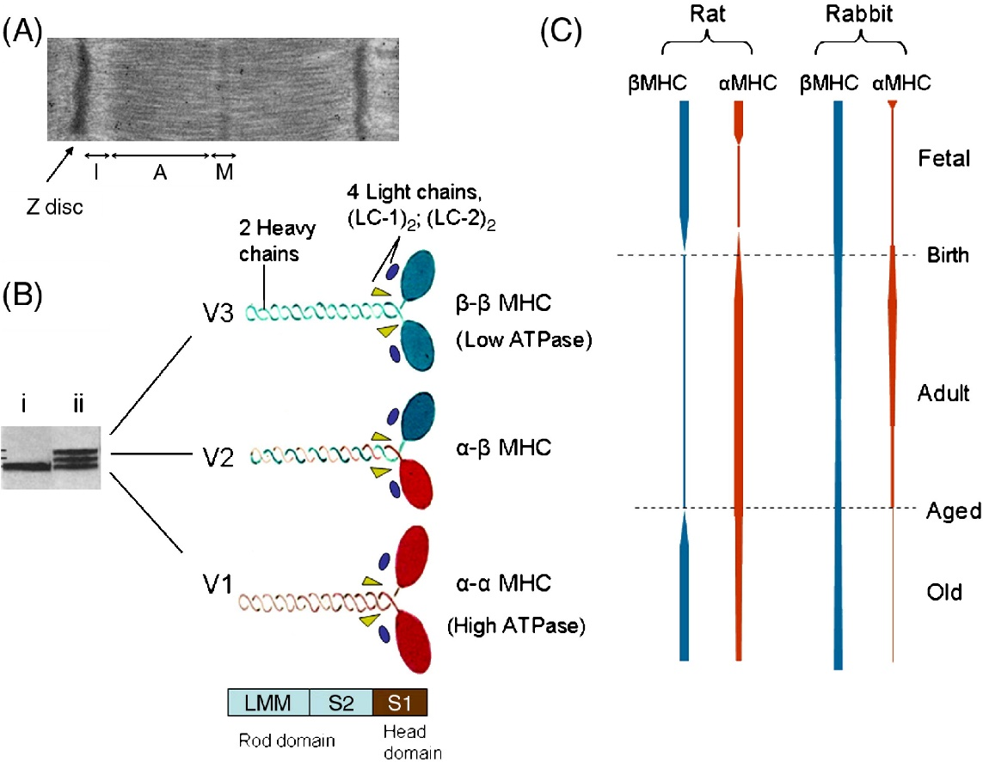
Isoformy těžkých řetězců myosinu u člověka
Zastoupení MHC6/7 (a/b) myokardu
u potkana a králíka během vývoje

Slide 36
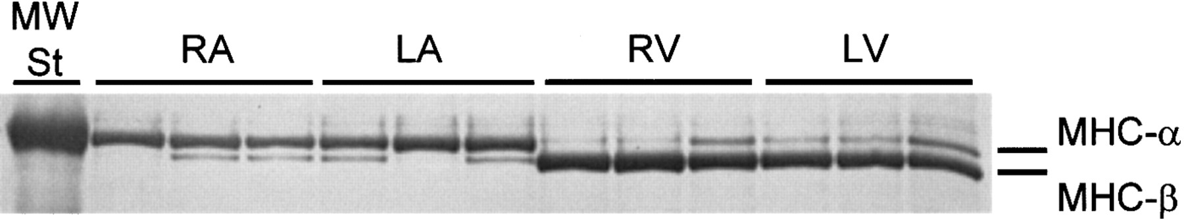
MYOKARD
Pomalý myokard – dominance MHC-(7)β – vysoká afinita k ATP a k Ca²⁺, ale pomalejší reakce
Rychlý myokard – dominance MHC-(6)α - nízká afinita k ATP a k Ca²⁺, ale rychlejkší reakce
Specifita druhová: rychlý myokard malí savci, pomalý myokard velcí savci
Specifita lokální: předsíně (rychlý MHC) x komory (pomalý MHC)
V průběhu embryonálního/fetálního vývoje převaha pomalého myokardu,
The myosin heavy chain (MHC) region of a silver-stained
SDS gel on which were loaded 3 fetal samples of the following: right
atrium (RA) at gestational (from left to right) day 87 (fetus 328), day
94 (fetus 323), and day 101 (fetus 321); left atrium (LA) at gestational
day 87 (fetus 328), day 94 (fetus 323), and day 108 (fetus 322); right
ventricle (RV) at gestational day 87 (fetus 300), day 105 (fetus 289),
and day 87 (fetus 328); and left ventricle (LV) at gestational day 82
(fetus 329), day 87 (fetus 328), and day 87 (fetus 300). A set of
molecular weight standards (MW St) containing myosin was loaded
in the first lane.
The MHC region of a silver-stained SDS gel on which were
loaded samples of adult left atrium from 2 nonfailing (NF) individuals and 2 individuals with dilated cardiomyopathy (DCM) or ischemic cardiomyopathy (ICM).
Reiser et al., 2001

Slide 37
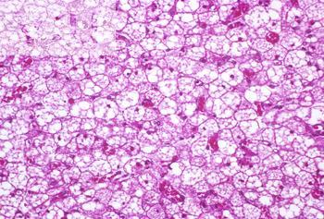
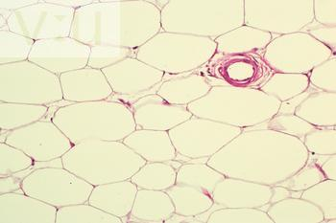
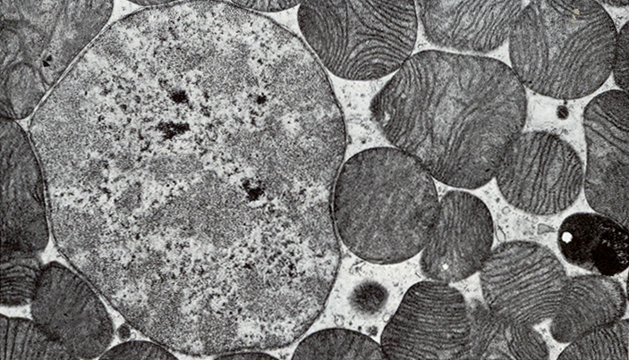
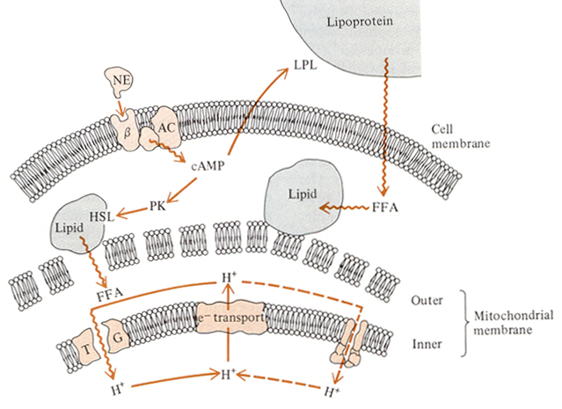
Struktura a mechanismus tepelné produkce hnědou tukovou tkání
Hnědé adipocyty
(BAT – brown adipose tissue)
hnědá tuková tkáň
buněčná ultrastruktura BAT
normální tuková tkáň
FFA – volné mastné kyseliny
(free fatty acid)
NE – norepinefrin (noradrenalin
- buňky dřeně nadledvin)
TG – termogenin
HSL – hormony aktivovaná lipáza
(hormone-sensitive lipase)

Slide 38
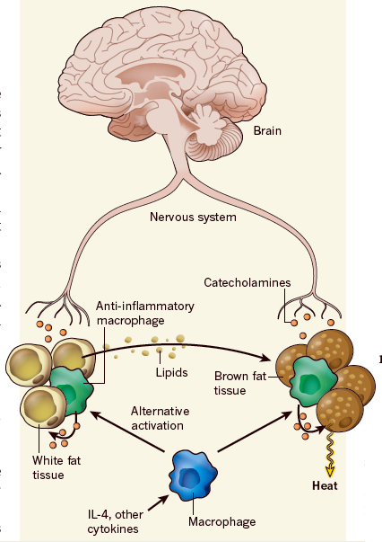
Regulace netřesové
termogeneze v BAT
INDUKTOR
katecholaminy / noradrenalin / norepinefrin
(stressové mediátory)
ZDROJE induktoru
nervová zakončení sympatiku
dřeň nadledvin
makrofágy v tukové tkáni
(induktor – IL4 a další cytokiny)
Nguyen et al. 2011

Slide 39
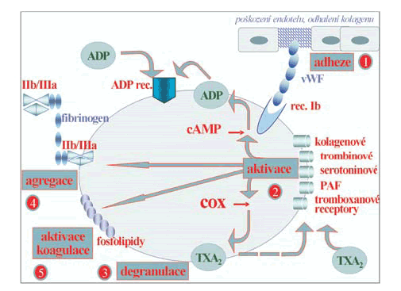
Trombocyty
Nemají jádro, bez možnosti transkripce
Mají mitochondrie, endoplasmatické retikulum,…
Metabolismus – glykolýza-OXPHOS
Aktivace trombinem, integriny, TXA, serotonin, ADP…
=> aktivace OXPHOS = produkce ATP
=> agregace, vylití granulí,… = trombus

Slide 40
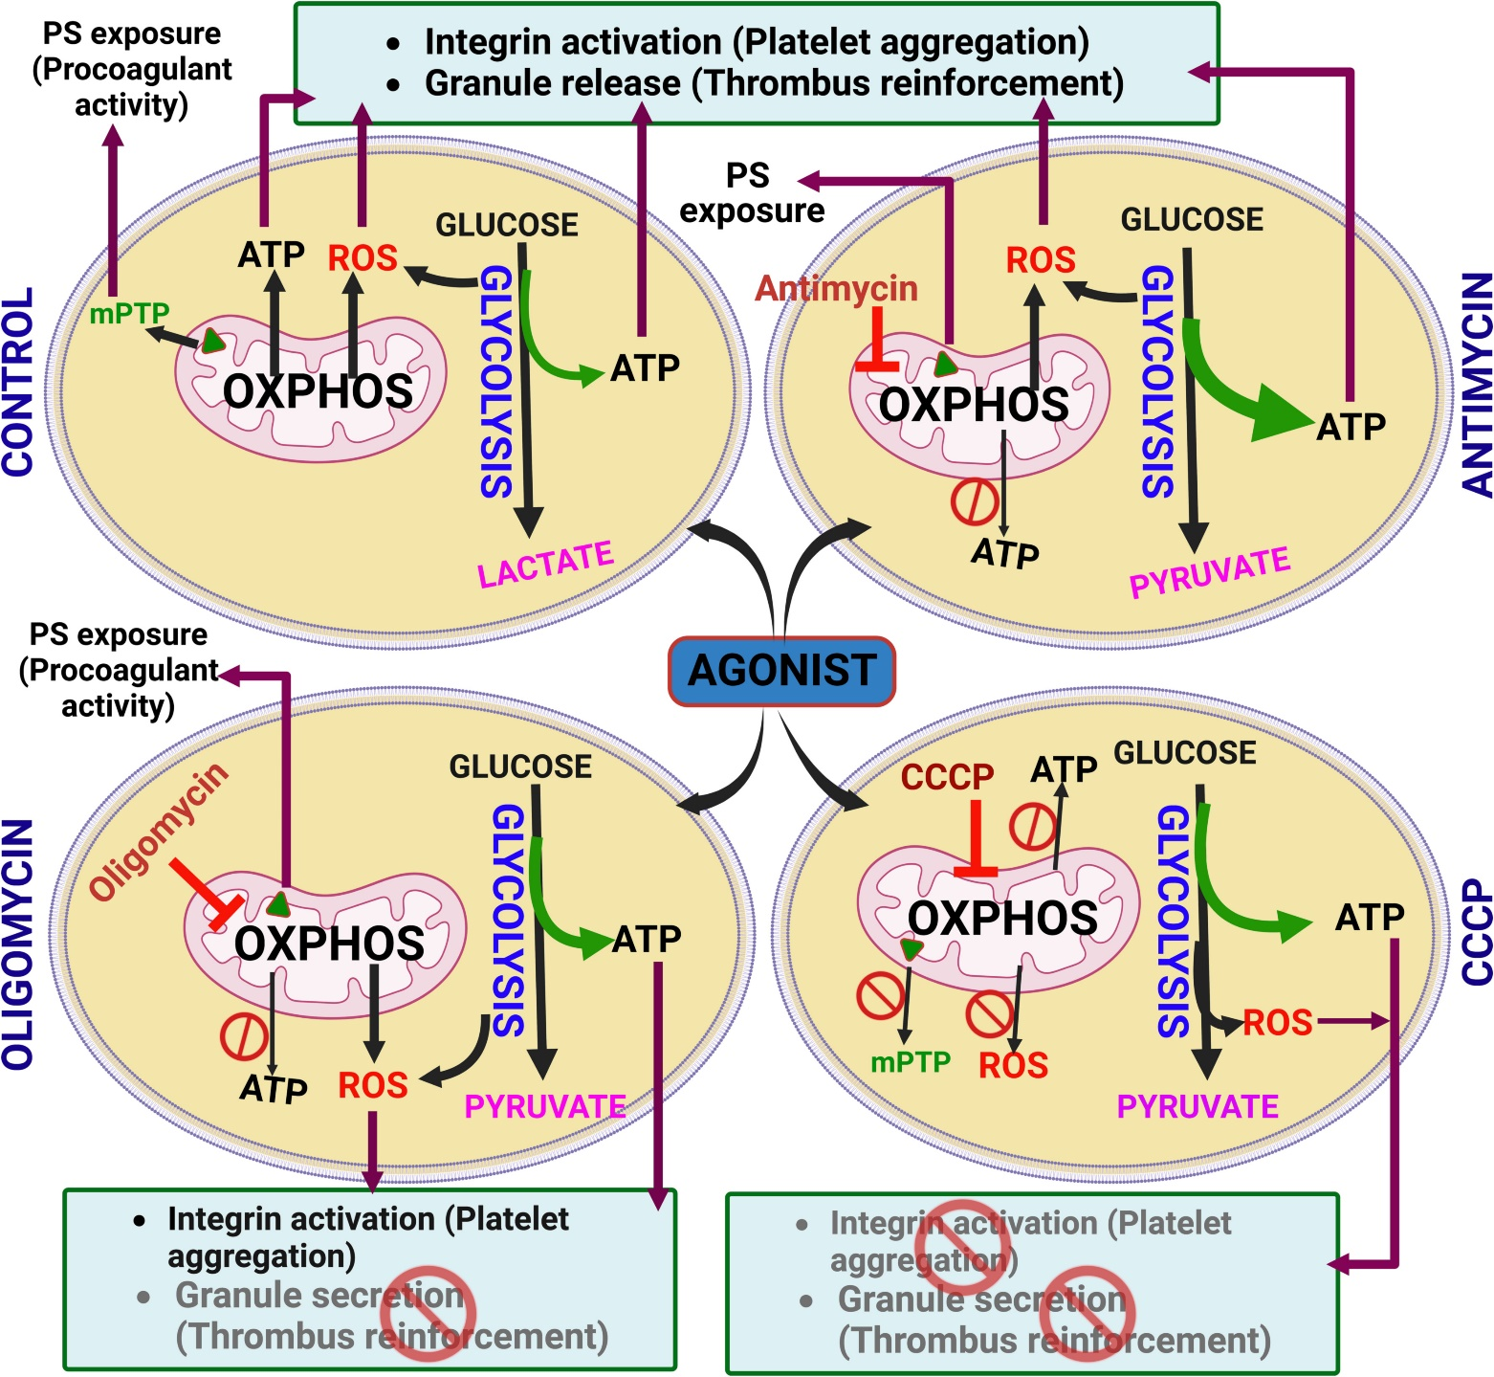
Modulace OXPHOS
modulace aktivity trombocytů
Aktivace trombocytů je závislá
na indukci jejich OXPHOS
metabolismu a produkci ATP

Slide 41


Modulace OXPHOS
modulace aktivity trombocytů
Díky závislosti na OXPHOS, lze aktivaci trombocytů
modulovat inhibitory pochodů spřaženými
s OXPHOS

Slide 42
ROS – podporují koagulaci – nadprodukce ROS = patologická koagulace

Slide 43


Slide 44
Příklady otázek
Charakterizace energetického metabolismu buňky a preference jednotlivých metabolických drah
Metabolismus zralé a nezralé buňky, preference drah a proč.
Principy regulace metabolismu zdravé a nádorové buňky.
Wartburgův efekt a jeho význam.
Úloha glukózy a glutaminu v metabolismu buňky.
Co podporuje metabolismus nádorové buňky a jaké jsou důsledky.
Specifický metabolismus vybraných buněk, jak a proč.

